Slide 1

PlanetLab Korea and Beyond
Future Internet Testbed Design Group Meeting
2008.7.18. Friday 4-6:30pm
한국정보과학회 방배동 사무소
Sunmoo Kang Sue Moon

Slide 2
Goals of PlanetLab Korea
Why do we want yet another PlanetLab?
  국내 요구 소화
    PlanetLab Consortium의 가입조건을 만족하지 못하는 중소기업 및 연구소 수요 소화
    MyPLC 관리를 통한 기술력 축적
  일본, 중국과 연계할 테스트베드 필요
    PlanetLab Japan과 6PlanetLab (중국) 이미 private PlanetLab의 형태로 운영중
  미래 인터넷 실험 테스트베드
    신개념의 slice/sliver를 지원하는 테스트베드
    GENI-wrapper를 통한 GENI와의 연계도 가능

Slide 3
PlanetLab Korea
Basic Design Decisions
Private
  Control center를 PLC와 독립적으로 운용
Policy (to be decided)
  Types of users
    NIA-sponsored or own node?
  Number of slices/site
  PI/site or not

Slide 4
PlanetLab Korea Roll-Out Plan
2008년 3/4분기
  NIA 지원으로 5~10개 KOREN 사이트 설치
  MyPLC는 KAIST/KOREN NOC 운용
  ※ 8월 : 사업계획 및 시범사이트 확정 (KOREN 이용기관)
  ※ 9월 : PlanetLab KOREA 구축
2008년 4/4분기
  설치 사이트 이외 사용자 접수 및 운용
  ※ 11월 : 이용규정 등 운영정책 확정 및 가입자 확대
2009년 이후
  지속적인 노드 관리 및 MyPLC 운영 예산 필요

Slide 5
PlanetLab Asia
Federation of private PlanetLab testbeds
  유럽과는 달리 CJK/Asia 공동의 funding source가 없는 현실에서 OneLab 같은 형태는 단시일내 구축 어렵다
  Federation이 되면 control center를 만들 필요없이 distributed로 운영 가능
Federation의 장점
  CJK 연구자들이 확장된 영역에서의 실험 가능
  JK는 초고속망으로 연결되어 PLC보다 나은 환경에서 실험 가능

Slide 6
Announcements
PAM 2009
  Wed, 4/1 to Fri, 4/3 at SNU Hoam Faculty Club
  Abstract/paper deadline: 9/24, & 10/1
ROADS 2008 and 2009
  Co-located with Co-NEXT 2008 in Madrid
  Submission deadline: TBA
  ROADS 2009 to come to Japan in June 2009

Slide 7

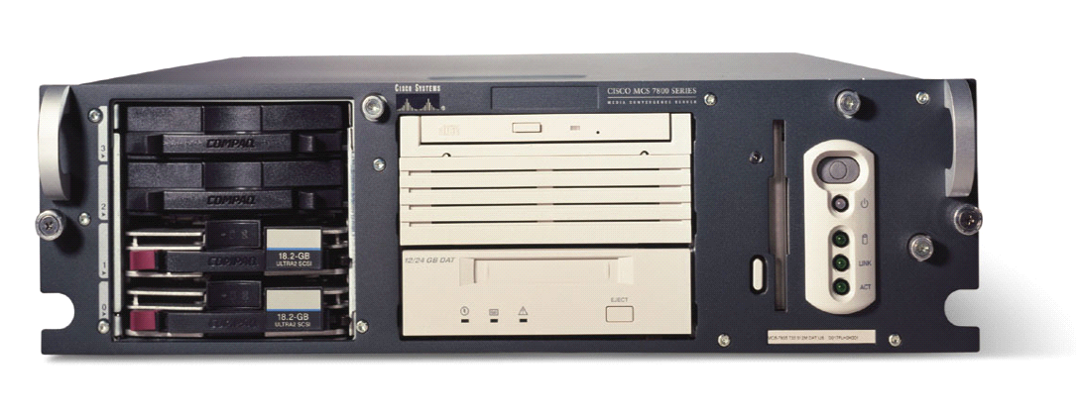






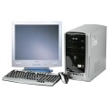



K-TEC with PlanetLab
Open Lab Testbed – Progressive Global Federation
Seoul
Yongin
10G
자재함
Open Testbed (NIA)
URC Robot Testbed
20G
Open Testbed (NIA)
BcN QoS Measurement, (VoIP), BcN Pilot Service Internetworking
DJ
자재함
Daegu
10G
자재함
Open Testbed (ICU)
Mobility, Security, Charging, AAA, Service Architecture
10G
Open Testbed [KNU)
Application Service
Architecture
10G
KJ
PS
자재함
Open Testbed (ETRI)
IPTV test, UCC, FTTH, Motion Deection
Open Testbed (DSU)
u-Mobile, Wibro, WiFi, CDMA, Ad-hoc, Mesh,
u-Sensor
자재함

Slide 8


GENI grows by “gluing together” hetrogeneous facilities over time
Federation is the Key
My experiment runs across
the evolving GENI federation.
Wireless
#1
Corporate
GENI facilities
Backbone #1
Compute
Cluster
#1
My GENI Slice
Access
#1
Other-Nation
GENI facilities
Compute
Cluster
#2
Backbone #2
Other-Nation
GENI facilities
This approach looks remarkably familiar . . .
Wireless
#2
NSF parts of GENI
Goals: avoid technology “lock in,” add new technologies as they mature, and potentially grow quickly by incorporating existing facilities into the overall “GENI ecosystem”

Slide 9
K-TEC with PlanetLab
Open Lab Testbed – Progressive Global Federation
Seoul
Yongin
10G
자재함
Open Testbed (NIA)
URC Robot Testbed
20G
Open Testbed (NIA)
BcN QoS Measurement, (VoIP), BcN Pilot Service Internetworking
DJ
자재함
Daegu
10G
자재함
Open Testbed (ICU)
Mobility, Security, Charging, AAA, Service Architecture
10G
Open Testbed [KNU)
Application Service
Architecture
10G
KJ
PS
자재함
Open Testbed (ETRI)
IPTV test, UCC, FTTH, Motion Deection
Open Testbed (DSU)
u-Mobile, Wibro, WiFi, CDMA, Ad-hoc, Mesh,
u-Sensor
자재함

Slide 10
GENI grows by “gluing together” hetrogeneous facilities over time
Federation is the Key
My experiment runs across
the evolving GENI federation.
Wireless
#1
Corporate
GENI facilities
Backbone #1
Compute
Cluster
#1
My GENI Slice
Access
#1
Other-Nation
GENI facilities
Compute
Cluster
#2
Backbone #2
Other-Nation
GENI facilities
This approach looks remarkably familiar . . .
Wireless
#2
NSF parts of GENI
Goals: avoid technology “lock in,” add new technologies as they mature, and potentially grow quickly by incorporating existing facilities into the overall “GENI ecosystem”

Slide 11
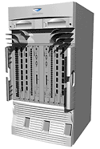
학술, 연구, 개발, 산업 연동
- 융합형 테스트베드 플랫폼 –
보안관리, 망관리, Measurement, Grid 등
- 융합형 테스트베드 네트워크 –
유선(IPv6, QoS), 무선(와이브로, 메쉬), 센서(USN) 등
산업
클러스터
(u-IT 등)
기업체
(벤처 등)
융합산업협업
(대용량 네트워킹)
융합산업협업
(통합실증실험)
융합산업협업
(원격협업)
연구소
(ETRI, KETI 등)
융합
테스트베드
분야 : 정보통신, 전자, 바이오, 물류, 의료, 나노, 로봇, 자동차, u-City 등

